Slide 1



Slide 2
רשימת פיצ'רים
העברות והוראת קבע.
פעולות בפקדונות.
ניוד בין בנקים
הזמנת כרטיס אשראי.
הזמנת צ'קים.
התחברות למערכת.

Slide 3
סוגי הבדיקות בהם השתמשתי:
Usability
Backward Compatibility
Error-Handling
Black Box
Localization
Functional
Recovery
Negative Testing
GUI
Install/Uninstall
Compatibility
סוגי בדיקות שלא הולכים לבצע
בדיקות עומסים
אבטחת מידע
תאימות לאחור
התאוששות
ביצועים
טיפול בשגיאות
נגישות
Security
רמות בדיקה שהולכים לבצע
עשן
שפיות
אינטגרציה

Slide 4
טסטים
כמה לא נבדקו | טסטים שלא עברו | טסטים שעברו | כמות טסטים שנעשו | פיצ'ר
0 | 3 | 11 | 14 | התחברות
0 | 1 | 15 | 16 | העברות והוראות קבע
0 | 0 | 9 | 9 | פעולות בפקדונות
1 | 0 | 6 | 6 | הזמנת כרטיס אשראי
1 | 1 | 11 | 12 | הפקדת צקים

Slide 5
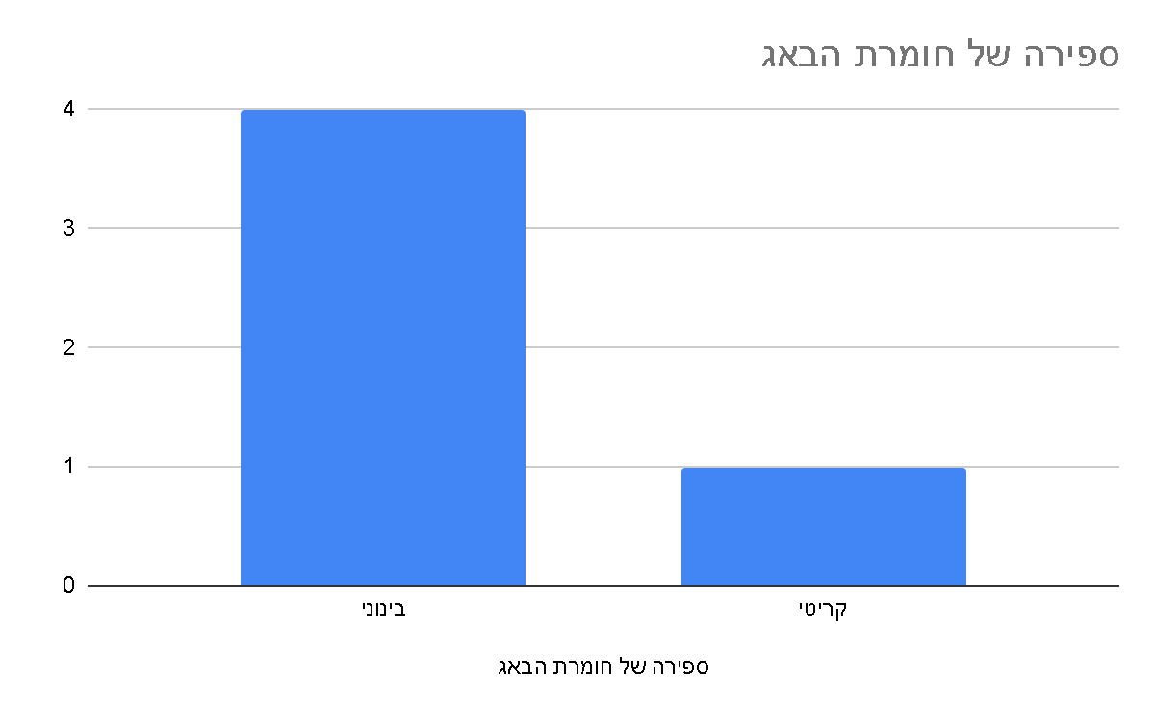
באגים

Slide 6
מסקנות והמלצות
סגירת באגים קריטיין לפני העברה לייצור
כרגע ניתן לעלות גירסה אך יש חשיבות בטיפול בבאגים בהקדם
קידום המוצר להתקנה תוך כדי הצהרה ללקוח על באגים ידועים ונושאים בעייתים שיטופלו בגרסאות הבאות

